Slide 1
Хвойные деревья
Кравцун М.Г.
учитель начальных классов
МБОУ Егорлыкская сош №1

Slide 2
Отгадайте загадки.

Slide 3
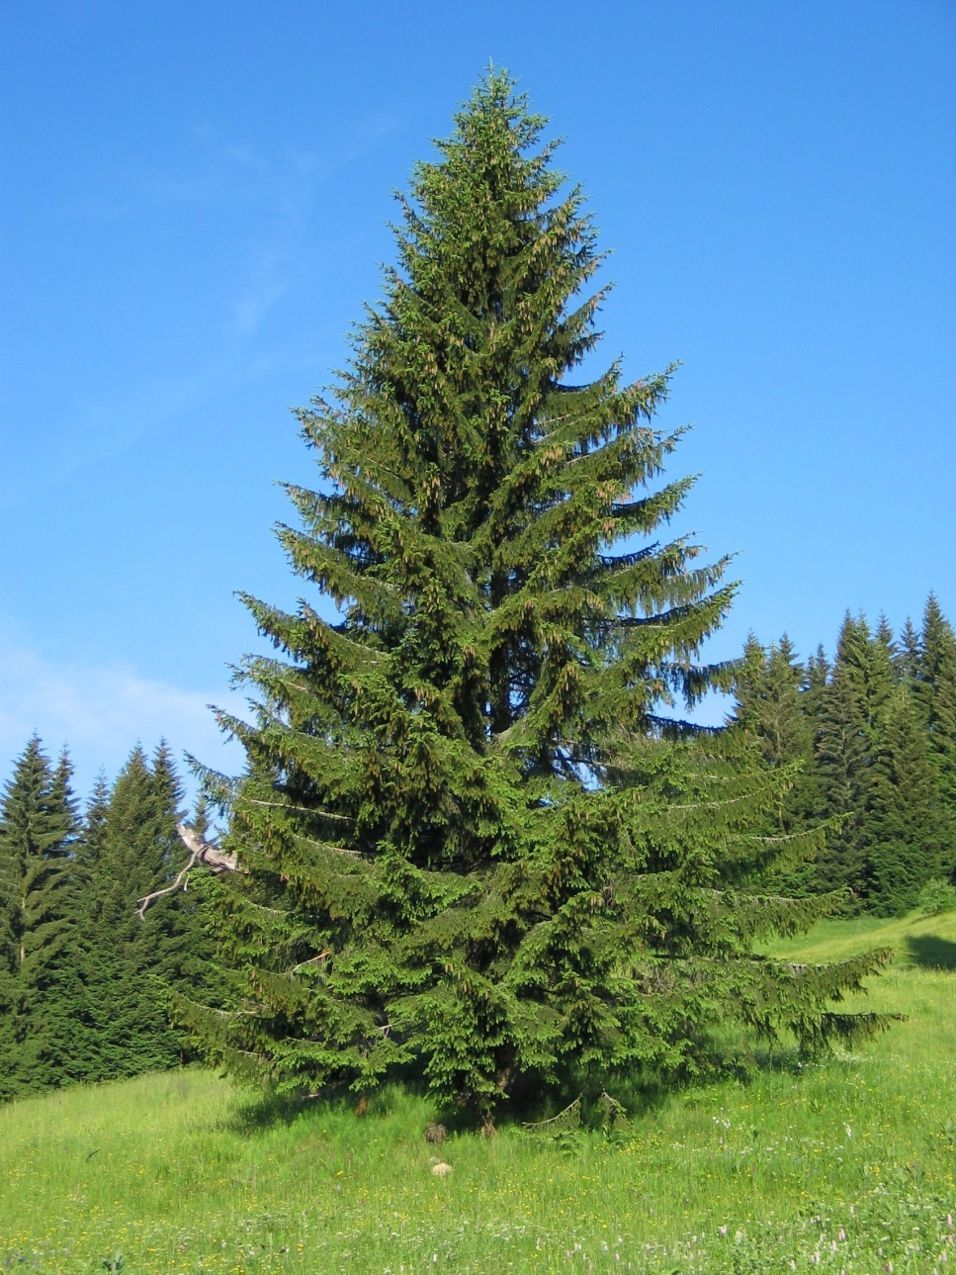
Что же это за девица:
Не швея, не мастерица,
Ничего сама не шьет,
А в иголках круглый год.
Ель

Slide 4
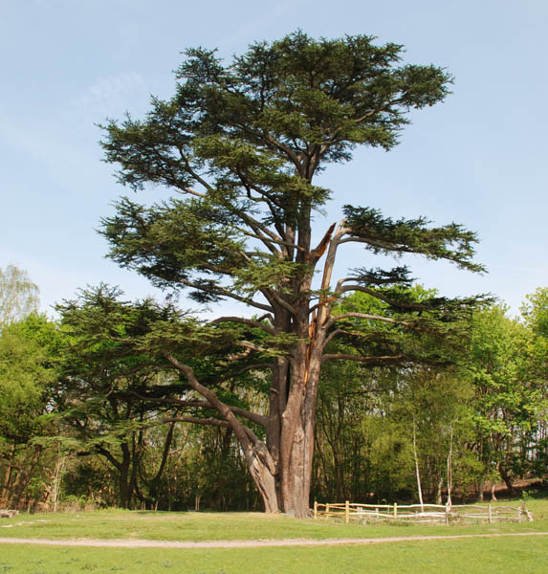
Ему немало сотен лет.
В тулуп зеленый он одет.
Хотя в глухой тайге растет,
Ему всегда большой почет.
Ведь и для взрослых, для ребят
Он очень шишками богат.
А в шишках, что ни говори,
Орешки вкусные внутри.
Кедр

Slide 5
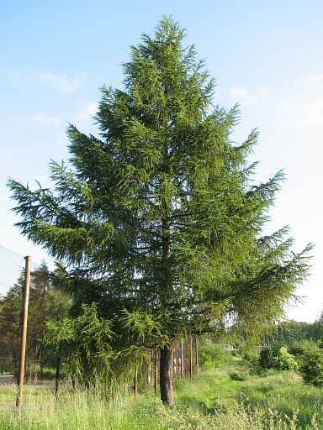
Есть у родственницы елки
Неколючие иголки,
Но, в отличие от елки,
Опадают те иголки.
Лиственница

Slide 6
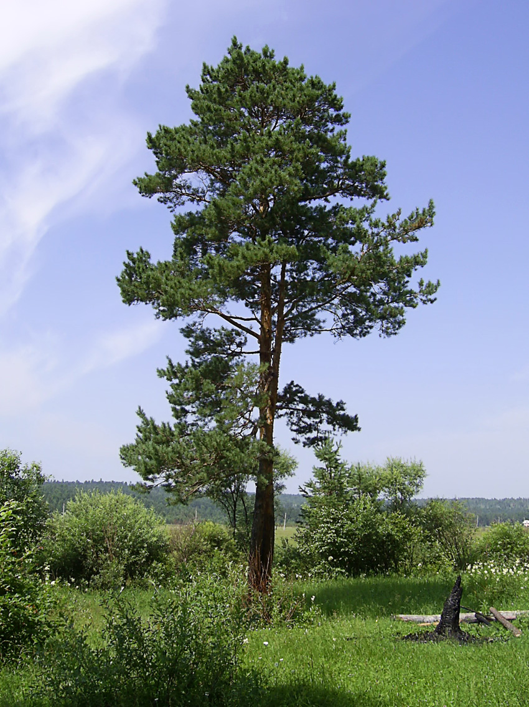
Этой бабке сто лет,
Горба у неё нет,
Высоконько торчит,
Далеконько глядит,
Придёт смерть за старушкой —
Станет бабка избушкой.
Сосна

Slide 7
Хвойные деревья - одна из наиболее древних групп растений, которые насчитывают порядком 300 млн лет.
Представители хвойных деревьев: кипарис, тис, кедр, пихта, можжевельник, сосна, ель и др. Хвойные деревья в обилии, в том или ином виде, произрастают по всему земному шару, во всех частях света. Довольно часто хвойные деревья доминируют над другими растениями.
Размеры взрослого хвойного дерева могут достигать 100 метров в высоту (самым высоким хвойным деревом считается Секвойя вечнозеленая – 115,2 метра). Кроме того, представители хвойных деревьев являются не только самыми высокими, а также наиболее толстыми - Таксодиум мексиканский (11,42 метра в диаметре), старыми - Сосна долговечная (4700 лет) и большими – Секвойя дендрон гигантский (с объемом 1486,9 м³) представителями флоры.
В России наиболее распространенными считаются ель, сосна, пихта, кедр, можжевельник.

Slide 8
Рекордсмены

Slide 9
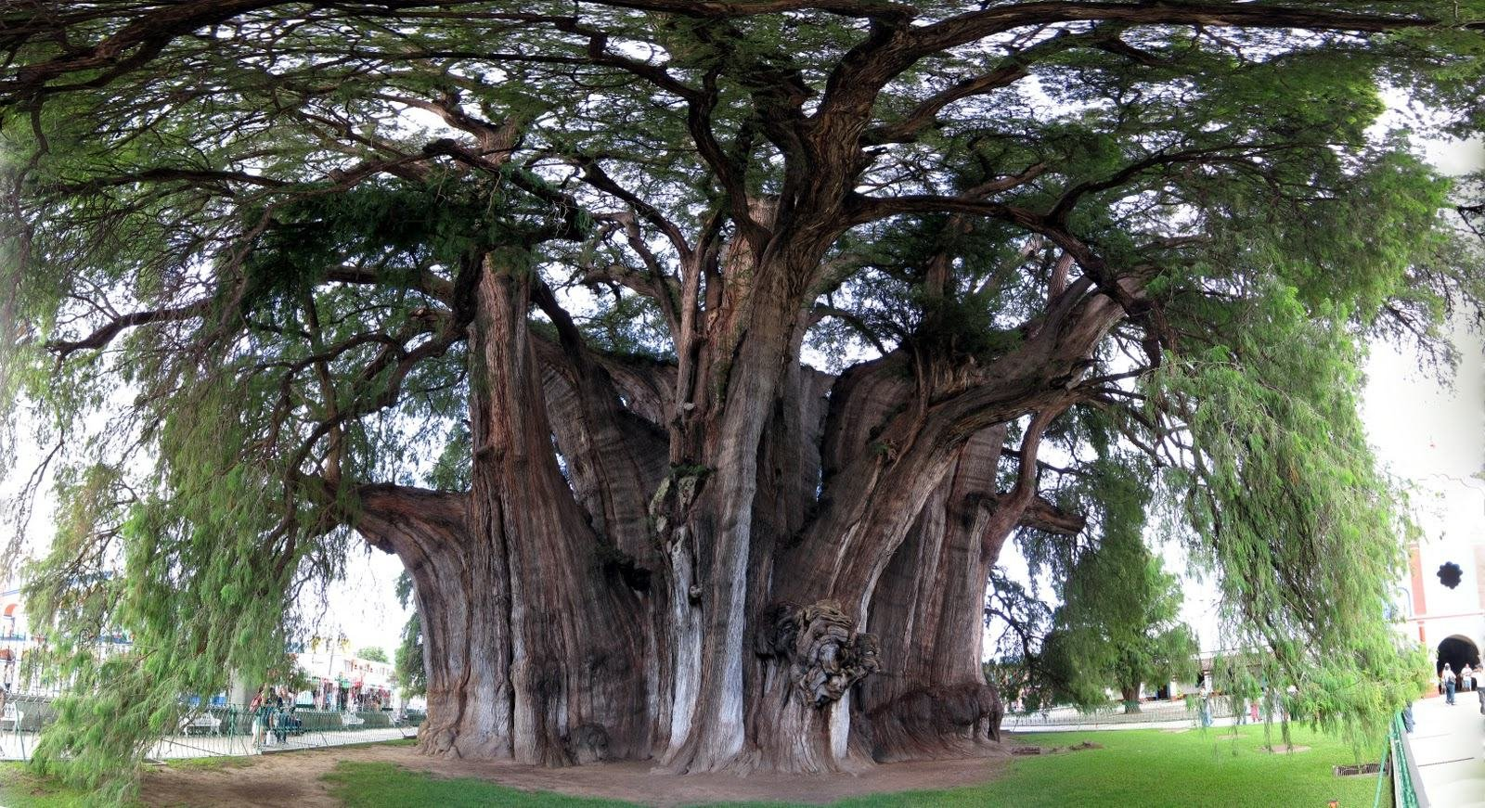
Толстые -Таксодиум мексиканский (11,42 м. в диаметре)

Slide 10
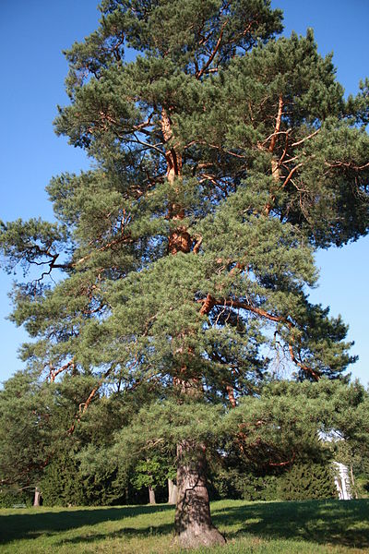
Старые - Сосна долговечная
(4700 лет)

Slide 11
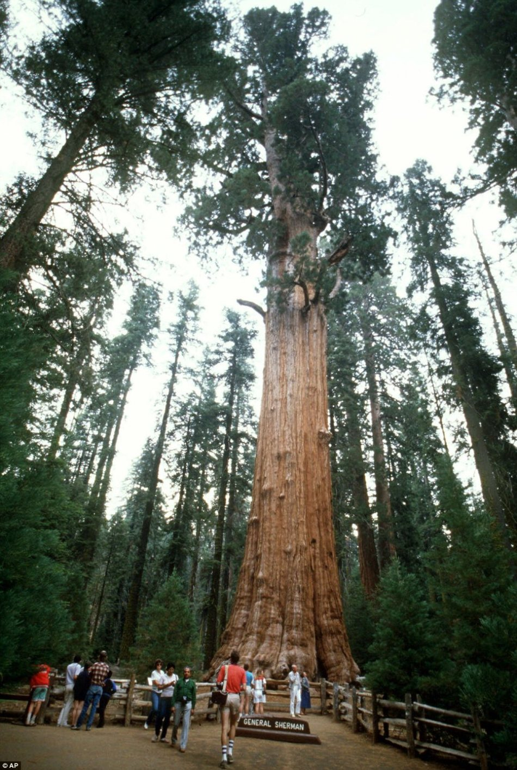
Большие – Секвойя гигантская
(с объемом 1486,9 м³).

Slide 12
Викторина

Slide 13
Назовите 5 хвойных деревьев
(ель, сосна, пихта, кедр, лиственница)
2. С кем зимой дружит ель?
(ель дружит зимой с клестом, дятлом и белкой)
3. Почему ели имеют форму треугольника?
(снег легко соскальзывает с них, и не ломает ветви).
4. Какое хвойное дерево сбрасывает на зиму иголочки?
(лиственница)

Slide 14
5. У сосны или у ели длиннее иголки?
(у сосны)
6. Какой климат любят хвойные растения?
(холодный климат)
7. Какие птицы питаются шишками хвойных деревьев?
(клест, кедровка)
8. У какого хвойного дерева шишки – ягоды?
(можжевельник)

Slide 15
Молодцы!

